Slide 1
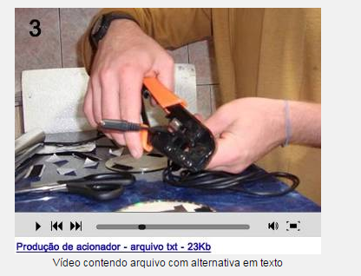
Conteúdo Multimídia

Slide 2
Um vídeo mostra como produzir uma tecnologia assistiva de baixo custo. Não há áudio, mas o vídeo inclui uma série de números para representar cada etapa do processo. Nesse caso, junto ao vídeo, deve ser disponibilizado um arquivo com a alternativa de texto que indica o conteúdo do vídeo e a descrição de cada uma das etapas.

Slide 3
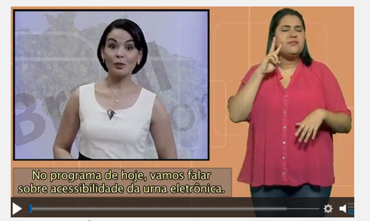
Legendas

Slide 4
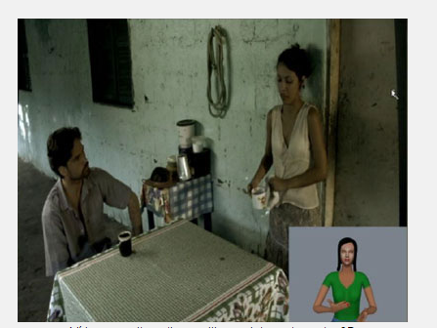
Avatares 3D

Slide 5
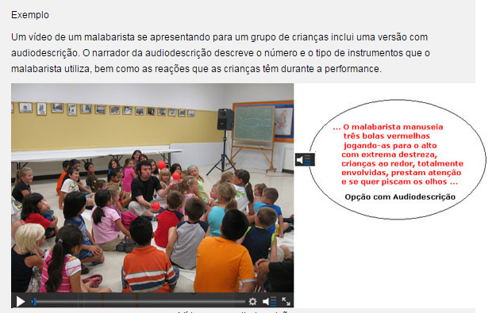
Vídeo- Autodescrição

Slide 6
Apresentação do Mapa do Site
Deverá ser fornecido um mapa do sítio para sítios que contenham páginas internas que não estão presentes no menu. O mapa do sítio deve ser disponibilizado em forma de lista, podendo conter quantos níveis forem necessários.

Slide 7
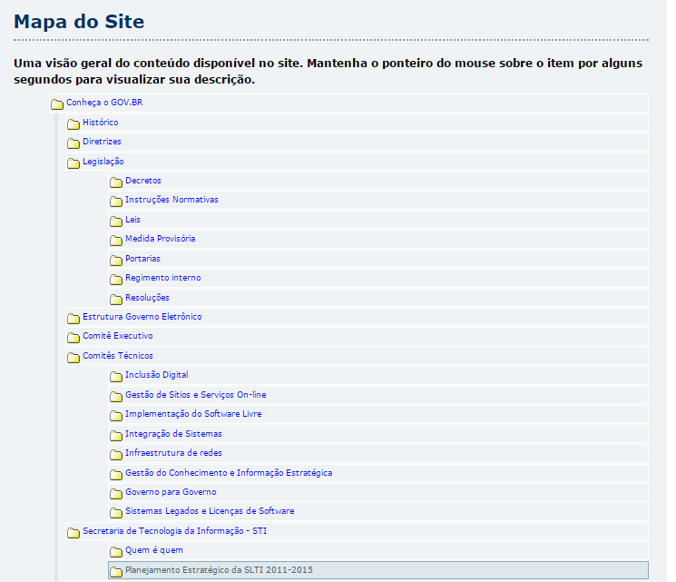

Slide 8
